Slide 1
物
理
第七章 运动和力
学 视
7.3 探究物体不受力时怎样运动（第一课时）

Slide 2

课标与考点
课程标准
通过实验，认识牛顿第一定律。
核心考点
探究牛顿第一定律。

Slide 3



自主学习
思考
F
对静止的课本等文具施加一个水平方向的拉力，课本等沿水平方向运动，撤去拉力后，课本等停了下来。

Slide 4
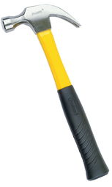
自主学习
思考
用铁锤敲击钉子，钉子向下运动陷入木板。停止敲击，钉子就不再下陷。
物体的运动需要力的作用，若不受力物体就不会运动或停止运动。
以上力学现象中似乎具有一个共同特征:

Slide 5
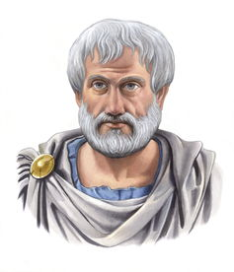

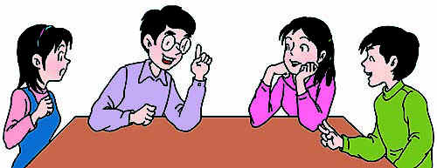
自主学习
究竟哪一位同学的说法对呢？
亚里士多德提出：
力是维持物体运动状态的原因（没有力的作用，物体就不能运动）
不对吧！骑自行车停止用力后，它还会运动一段距离呢！这说明运动不一定需要力的作用来维持。
他是对的，有许多事实可以证明“不推不动”：骑自行车，不用力踏，它就会停下来等。
有时需要用力，有时不需要用力。

Slide 6
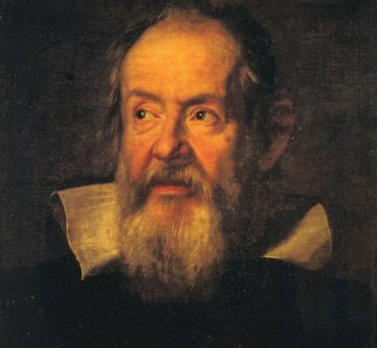
自主学习
伽利略理想实验
一样高，变远了
一样高，更远了
一样高
h
一直运动下去
伽利略在实验的基础上，经过推理后认为：
物体的运动不需要力来维持。运动的物体会停下来，是因为它受到摩擦阻力的缘故。

Slide 7
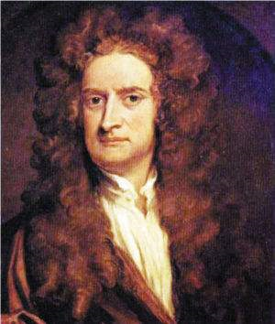
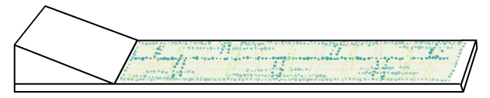

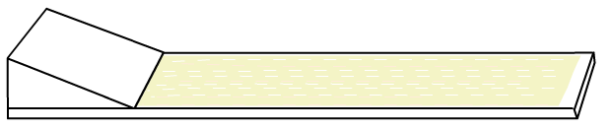
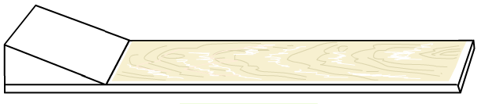
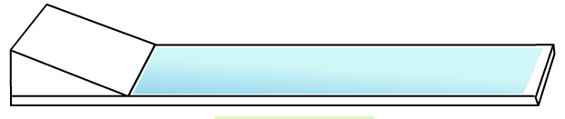
自主学习
牛顿第一定律实验
相同条件：
相同的小车，小车开始运动速度相同（同一斜面、同一高度由静止开始下滑）
不同条件：
表面不同即阻力不同
实验方法：
控制变量法、理想实验法
水平面越光滑，小车受到的摩擦力越小，小车的速度减小的越慢，小车的运动距离就越长。假如水平面对小车完全没有摩擦，小车将一直运动下去
毛巾表面
棉布表面
牛顿第一定律：
一切物体在没有受到外力作用的时候，总保持匀速直线运动状态或静止状态
木板表面
玻璃表面

Slide 8
自主学习
1.探究牛顿第一定律实验：水平面越光滑，小车受到的摩擦力越______，小车的速度减小得越______，小车运动的距离就越______。假如水平面对小车完全没有摩擦，小车将____________________。
2.实际上，完全没有摩擦是做不到的，物理学中把这种理想化的推理方法叫做____________法，是科学推理的一种重要方法。
小
慢
长
一直运动下去
理想实验

Slide 9
课堂导学
关于牛顿第一定律的理解：
（1）牛顿第一定律的适用范围： _________ ；成立条件： _______________ 。
（2）满足条件后：“动者恒动”即不管原来是怎样运动的，都将做_________运动；“静者恒静”即原来是静止的，将继续保持_________ 。
（3）物体的运动_________ （选填“需要”或“不需要”）力来维持。
（4）没有力，物体_________ （选填“能”或“不能”）运动。
一切物体
不受任何外力
匀速直线
静止
不需要
能

Slide 10
课堂训练
知识点
牛顿第一定律
1.下列关于牛顿第一定律的叙述正确的是（ ）
A.牛顿第一定律可以通过实验直接得出
B.牛顿第一定律是没有事实依据凭空想象的
C.牛顿第一定律是牛顿总结了伽利略等人的研究成果，
概括出来的一条重要规律
D.牛顿笫一定律说明物体的运动需要力来维持
2.正在水平面上滚动的小球，如果它受到的外力同时消失，那么它将（ ）
A.立即停下来 B.慢慢停下来
C.做匀速直线运动 D.改变运动方向
C
C

Slide 11
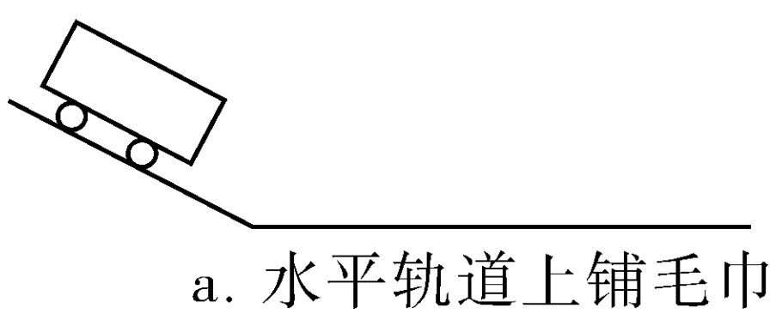
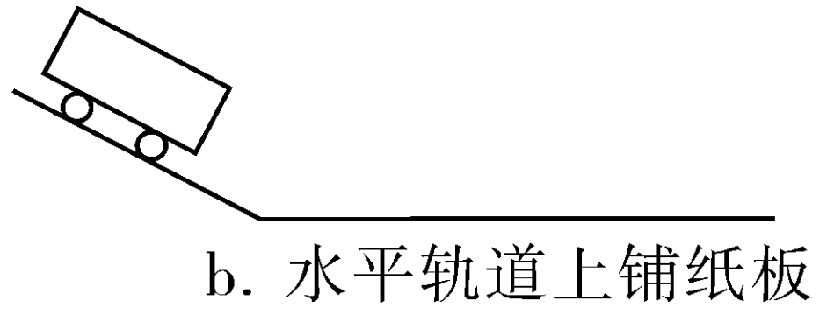
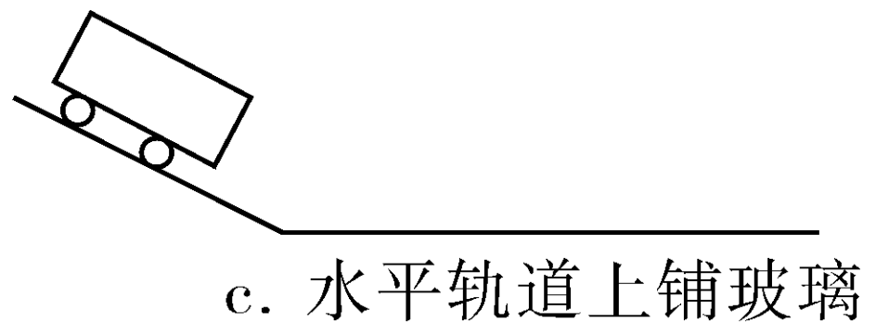
课堂训练
3.如图7.3－1所示是某同学探究牛顿第一定律的实验方案，试根据探究方案回答下列问题：
（1）实验时，为了使小车在水平面上开始运动时具有相同的速度，采取的措施是______________________________；
（2）小车在水平轨道上滑行时，受到的力一共有_____个，分别是____________________________________________；
（3）_________表面最粗糙，而小车在_________表面上滑行的距离最远；
（4）从这个实验中得出的结论是_________________________
____________________________________________________________________________________。
让小车从同一斜面的高度滑下
3
重力、阻力(或摩擦力)、支持力
毛巾
玻璃
物体受到的阻力越小，速度减小的就越慢，若受到的阻力为零，则物体的速度不会改变，做匀速直线运动

Slide 12
课后巩固
B
1.关于力与运动的关系，下列说法中正确的是（ ）
A.力是保持物体静止或匀速直线运动的原因
B.力是改变物体运动状态的原因
C.停止用力，运动物体就会停下来
D.物体受力才会运动

Slide 13
课后巩固
2.关于牛顿第一定律，下列说法正确的是（ ）
A.直接证明牛顿第一定律的实验是做不出来的，因
此该定律不能肯定是正确的
B.直接证明牛顿第一定律的实验虽然不能做出来，
但是可以经过科学推理而得出，因此该定律是正
确的
C.牛顿第一定律如果实验选材理想，也是可以直接
证明的
D.牛顿第一定律是一种理想情况，无实际意义
B

Slide 14
课后巩固
3.关于牛顿第一定律的理解，下列说法正确的是（ ）
A.牛顿第一定律是通过凭空想象出来的
B.物体只要运动，就一定受到力的作用
C.不受力的物体，只能保持静止状态
D.如果物体不受到力的作用，原来运动的物体将保
持原有的速度一直做匀速直线运动
D

Slide 15
课后巩固
4.用绳子拴住一个小球在光滑的水平面上作圆周运动，当绳子突然断裂，小球将（ ）
A.保持原来的圆周运动状态
B.保持绳断时的速度做匀速直线运动
C.速度减小，但保持直线运动
D.以上三种都有可能
B

Slide 16
课后巩固
5.一颗正在竖直向上飞行的子弹，如果它受到的一切外力同时消失，那么它将（ ）
A.先减速上升，后加速下降
B.沿竖直方向做匀速运动
C.立刻停在空中
D.立刻向下加速运动
B

Slide 17
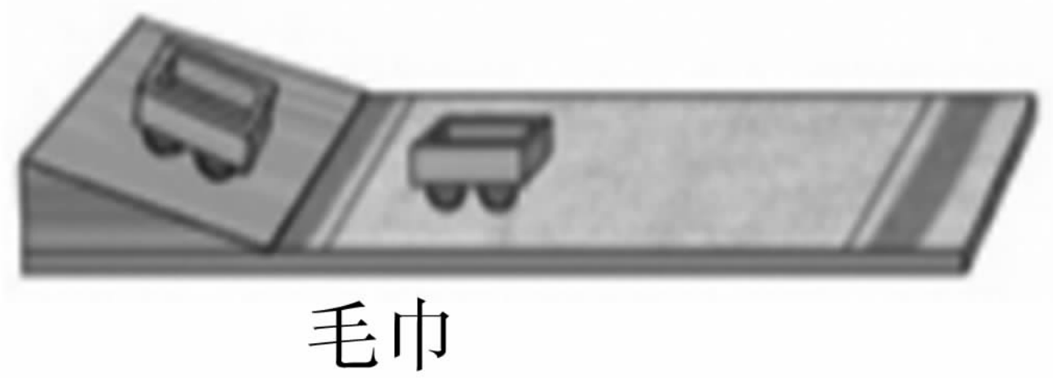
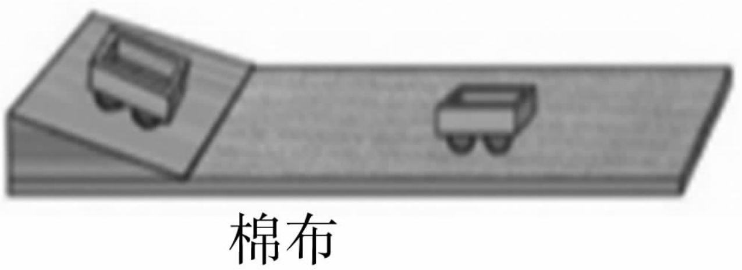
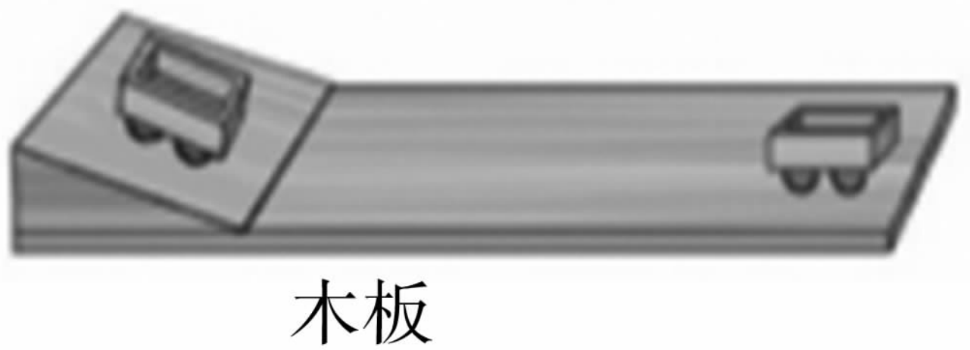
课后巩固
伽利略
6.英国科学家牛顿总结了________等前人的研究成果，概括出了牛顿第一定律。一切物体在没有受到外力作用时，总保持_______状态或_____________状态，这一定律是通过_____________（选填“实验”“推理”或“实验加推理”）得出的。
7.如图7.3－2所示的小车实验中，表面越光滑，小车受到的摩擦力越______，小车滑行的距离越______。若小车受到的摩擦力为零，则它将一直做匀速直线运动，著名的______________定律就是在此实验的基础上进行合理的推理得出的。
静止
匀速直线运动
实验加推理
小
远
牛顿第一

Slide 18
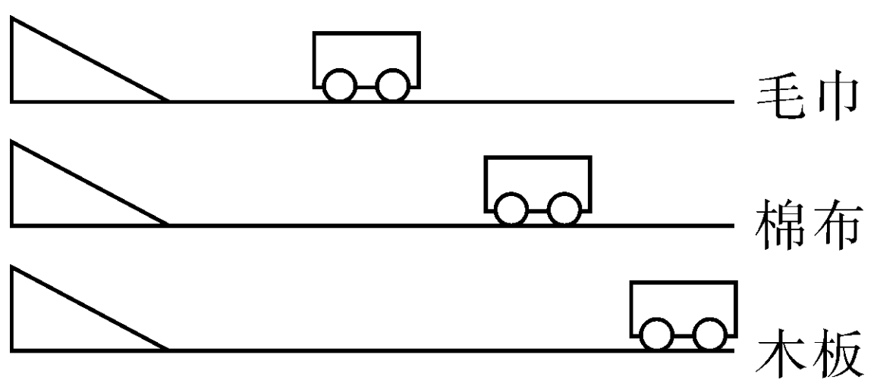
课后巩固
8.小宇骑车不踩踏脚板，在水平路面上也能滑行一段距离，于是他猜想滑行的距离不仅与路面的粗糙程度有关，还可能与初始速度有关。为探究其中的奥秘，他在水平桌面上搭成一斜面，并用毛巾、棉布、木板等改变水平桌面的粗糙程度（如图7.3－3所示），请你观察小车由斜面滑下后在水平面上滑行的实验现象，思考后回答：

Slide 19
课后巩固
（1）为了探究滑行距离与小车初速度的关系，他先后三次将小车从斜面上的_______（选填“相同”或“不同”）高度处由静止释放，比较小车在_______（选填“相同”或“不同”）粗糙面上滑行的路程长短。
不同
相同

Slide 20
课后巩固
（2）探究滑行距离与水平面粗糙程度的关系：
①三次实验是将小车从斜面上的_______（选填“相同”或“不同”）高度处由静止释放，这样做是为了让小车到达水平面时，具有相同的_________ 。
②三次实验中，小车在_______表面受到的摩擦力最大，小车速度改变_______（选填“快”或“慢”）；实验时，运动的小车最终停下来，是因为在水平方向上受到 _______力。
③进一步推理可知，若水平面光滑无摩擦，则小车会在水平面上做_________________运动。
相同
初速度
毛巾
快
摩擦
匀速直线

Slide 21
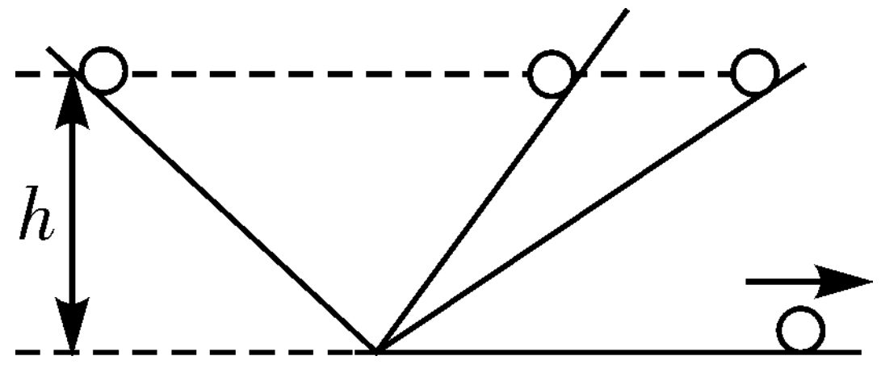
培优提升
人类对“运动和力的关系”的认识，经历了一个曲折漫长的探索过程。
（1）古希腊哲学家亚里士多德认为，运动者皆______。这一根据生活经验和事物表象得出的错误观点被人们沿用了近2 000年。
（2）十七世纪，伽利略通过理想斜面实验，正确地揭示了“运动和力的关系”，如图7.3－4所示。
推动

Slide 22
培优提升
伽利略的斜面实验有如下步骤：
①减小第二个斜面的倾角，小球在这个斜面上仍然要达
到原来的高度；
②两个对接的斜面，让小球沿一个斜面从静止滚下，小
球将滚上另一个斜面；
③如果没有摩擦，小球将上升到原来释放时的高度；
④继续减小第二个斜面的倾角，最后使它成水平面，小
球将沿水平面以恒定速度持续运动下去。

Slide 23
培优提升
上述步骤中，有的属于可靠事实，有的则是科学推论。将这些事实和推论进行分类排序，以下正确的是（ ）
A.事实②→事实①→推论③→推论④
B.事实②→推论①→推论③→推论④
C.事实②→推论①→推论④→推论③
D.事实②→推论③→推论①→推论④
（3）伽利略得出，运动物体如果不受其他物体的作用，将会____________________________。
伽利略由此开创了实验和推理相结合的科学研究方法。
D
永远匀速运动下去

